Slide 1
Урок-соревнование Бухтиярова А.П., МКОУ В-Красноярская средняя школа Северного района Новосибирской области
Закрепление и обобщение знаний по теме
«Опорно-двигательная система»

Slide 2
Эпиграф к уроку:
«Движение как таковое может по своему действию заменить любое лекарство, но все средства мира не в состоянии заменить действие движения»
(Тиссо)

Slide 3
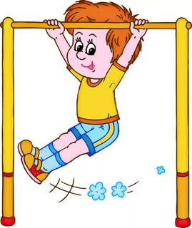
Закрепление и обобщение знаний по теме
«Опорно-двигательная система»

Slide 4
Цель урока:
1. Раскрыть условия правильного формирования скелета и осанки.
2.Выяснить значение двигательной активности для сохранения здоровья.
3.Воспитывать бережное отношение к своему здоровью.

Slide 5
Старт! Подбери понятие
Неподвижное соединение костей скелета.
Привычное положение тела в пространстве.
Совокупность костей человеческого организма, пассивная часть опорно-двигательного аппарата.
4. Подвижное соединение костей.
5. Разновидность костной ткани, состоящая из перегородок, заполненных красным костным мозгом.
6. Нарушение целостности кости.
7. Временное понижение работоспособности.
8. Искривление позвоночника вправо или влево относительно своей оси.

Slide 6
Преодолей барьер
Соотнесите название костей и их виды
Название костей | Вид костей
А) Лопатка | 1. Трубчатые
Б) Малая берцовая | 2. Смешанные
В) Позвонки | 3. Плоские
Г) Ключица | 4. Губчатые
Д) Тазовые
Е)Грудина
Ж)Кости пястья

Slide 7
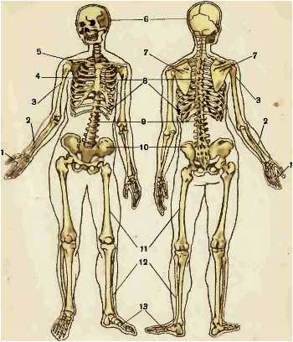
Перетягивание каната
Назвать части скелета по очереди

Slide 8
Короткая дистанция
Вставить пропущенные слова.
Снаружи кости покрыты 1____, обеспечивающей питание и рост костей в толщину. 2____ вещество кости образовано микроскопическими ячейками и канальцами, по которым из надкостницы в кость проникают многочисленные кровеносные сосуды и нервы. Различают 3___, 4___, 5___ и смешанные кости. _6__ кости (плечевая, бедренная) имеют вид трубки с полостью, заполненной желтым костным мозгом. Концы этих костей утолщены и заполнены 7__тканью, содержащей красный костный мозг. 8___ кости способны выдерживать большие нагрузки. 9___кости (лопатки, ребра, тазовые, черепные) состоят из двух пластинок плотного вещества и тонкой прослойки губчатого вещества между ними.

Slide 9
Бросок в корзину.
Найдите верные утверждения и исправьте неверные.
С возрастом количество минеральных солей в скелете уменьшается.
Двигательная функция скелета - это опора для всего тела.
Теменная кость - непарная.
Активная часть скелета - это кости.
Образование кровяных клеток - функция скелета.
Пясть, предплюсна и плюсна входят в состав кисти.
Голень входит в состав скелета нижней конечности.
Соединение позвонков между собой- пример полуподвижного соединения костей.
Сколиоз-это искривление верхней части позвоночника.
Мышцы быстрее устают от динамической работы.

Slide 10
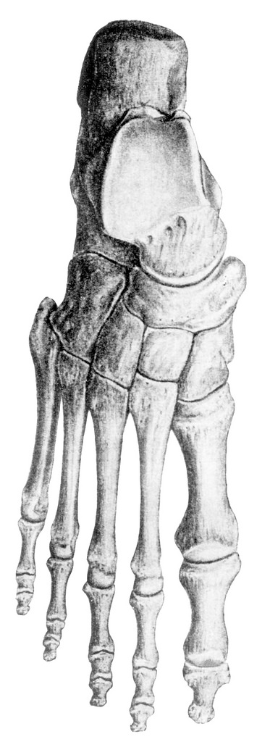
Игра «Третий лишний»
2
3
1
5
6
4

Slide 11
Челночный бег
Задайте вопросы команде соперников.

Slide 12
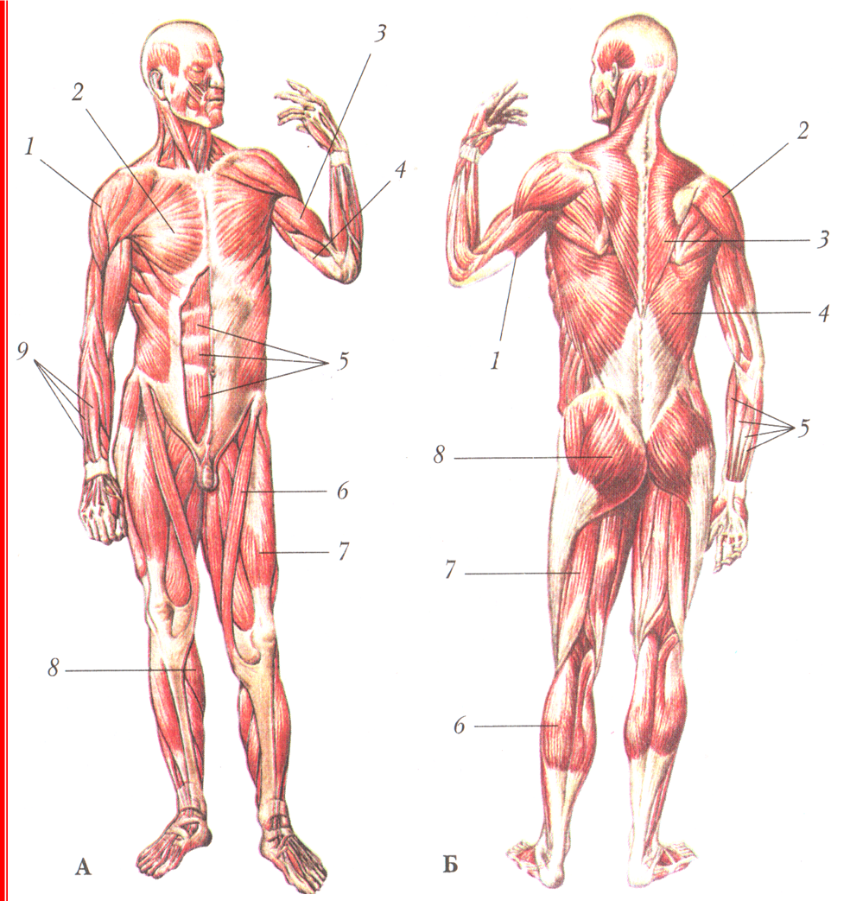
Гол в ворота.
Записать название мышц на время

Slide 13
Обгони!
Определить травму по описанию
Резкая боль
Припухлость
Невозможность движения
Нарушение формы и длины (если это конечность)
Искривление
Боль
Изменение формы сустава
Невозможность движения сустава
Боль
Быстро растущий отек вследствие разрыва
кровеносных сосудов и кровоизлияний

Slide 14
Подведение итогов урока.
Рефлексия.

